Slide 1

ĐỒ ÁN CƠ SỞ NGÀNH
HỌC KỲ I, NĂM HỌC 2023 – 2024
THIẾT KẾ HỆ THỐNG MẠNG CỤC BỘ CHO TRUNG TÂM ĐÀO TẠO TIN HỌC
Dương Ngọc Vân Khanh
Giảng viên hướng dẫn:
Sinh viên thực hiện:
Nguyễn Hoàng Thương - 110121224 - DA21TTC

Slide 2

1
GIỚI THIỆU ĐỀ TÀI
Nội dung
chính
2
PHÂN TÍCH YÊU CẦU ĐƠN VỊ
TRIỂN KHAI THIẾT KẾ HỆ THỐNG MẠNG
3
4
KẾT LUẬN

Slide 3
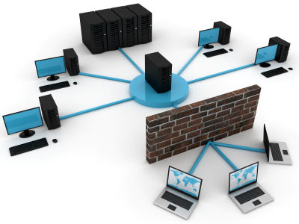
CHƯƠNG 1: GIỚI THIỆU ĐỀ TÀI
1. Lý do chọn đề tài
Tính ứng dụng rộng rãi
Nhu cầu học tập và áp dụng
Phát triển kỹ năng kỹ thuật
➢ Chính vì tầm quan trọng đó, đề tài "Thiết kế hệ thống mạng cục bộ cho trung tâm đào tạo tin học" được thực hiện.

Slide 4
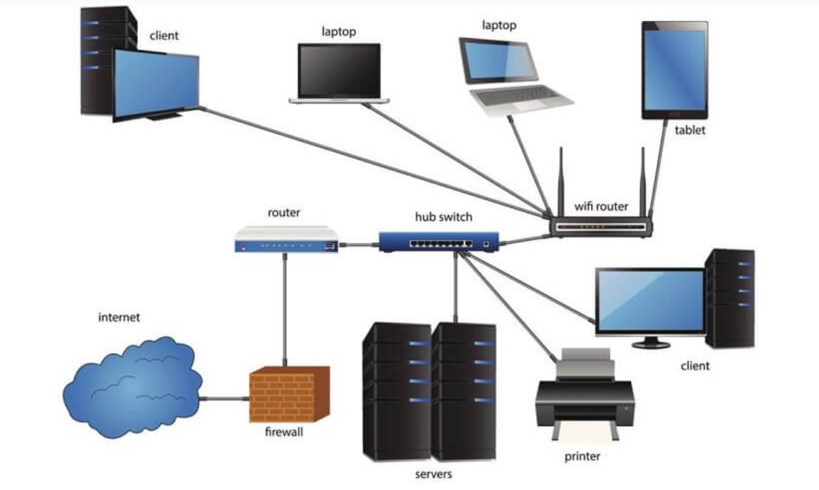
CHƯƠNG 1: GIỚI THIỆU ĐỀ TÀI
2. Mục tiêu của đề tài
Thiết kế một mô hình mạng theo một cách tối ưu, đơn giản nhất cho trung tâm tin học
Tìm hiểu kiến thức về mạng máy tính, mô hình OSI, đặc biệt về mạng LAN.
Có được phương pháp và kỹ năng thiết kế một hệ thống mạng cục bộ.

Slide 5

CHƯƠNG 2: PHÂN TÍCH YÊU CẦU ĐƠN VỊ
1. Yêu cầu chức năng
❖ Đáp ứng những nhu cầu cơ bản của trung tâm tin học:
Chi phí đầu tư
Công nghệ, kỹ thuật
Nhu cầu giảng dạy và học tập

Slide 6



CHƯƠNG 2: PHÂN TÍCH YÊU CẦU ĐƠN VỊ
2. Yêu cầu thiết kế
5 phòng thực hành mỗi phòng có 29 máy
5 phòng lý thuyết mỗi phòng có 1 máy
1 phòng lễ tân: 5 máy tính
1 phòng quản lý có: 5 máy tính
1 phòng kỹ thuật: 10 máy
1 phòng Server: 3 Server

Slide 7


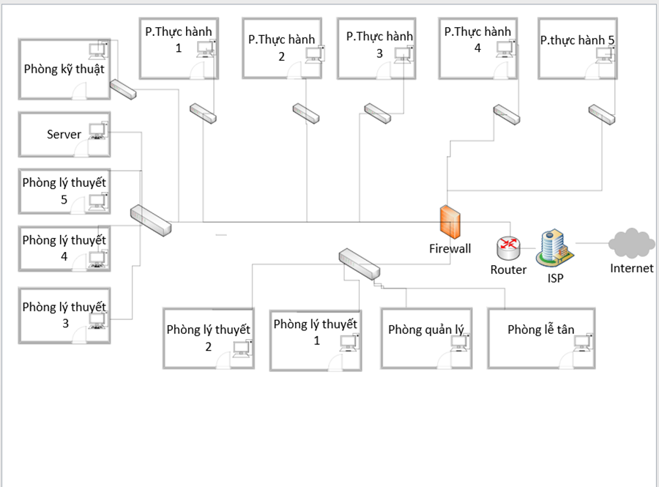
CHƯƠNG 3: TRIỂN KHAI THIẾT KẾ HỆ THỐNG MẠNG
1. Phương án triển khai
Sơ đồ logic trung tâm tin học

Slide 8

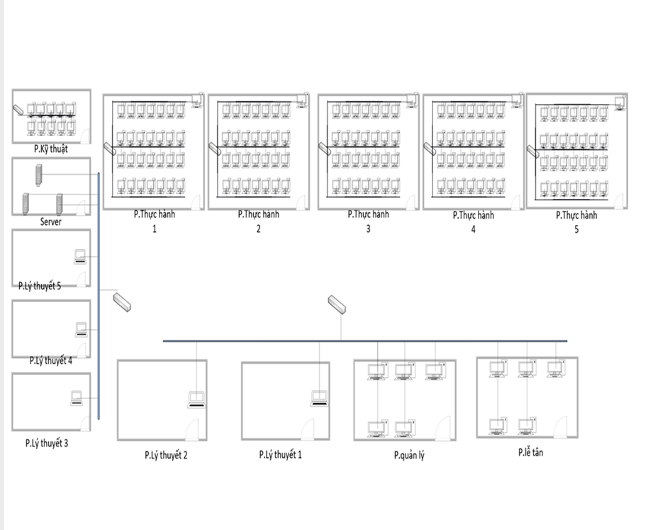
CHƯƠNG 3: TRIỂN KHAI THIẾT KẾ HỆ THỐNG MẠNG
Sơ đồ vật lý trung tâm tin học

Slide 9
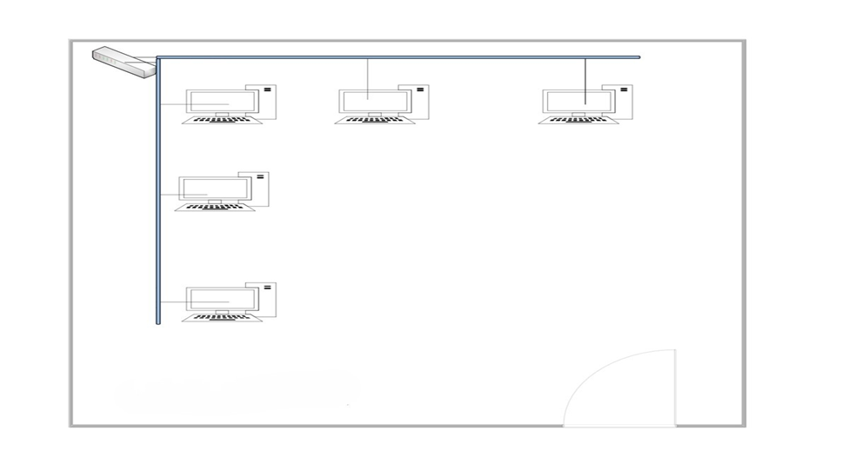
CHƯƠNG 3: TRIỂN KHAI THIẾT KẾ HỆ THỐNG MẠNG
Sơ đồ vật lý phòng lễ tân

Slide 10
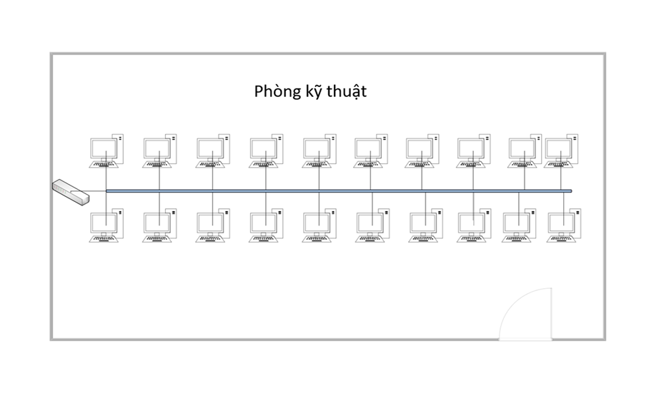
CHƯƠNG 3: TRIỂN KHAI THIẾT KẾ HỆ THỐNG MẠNG
Sơ đồ vật lý phòng kỹ thuật

Slide 11
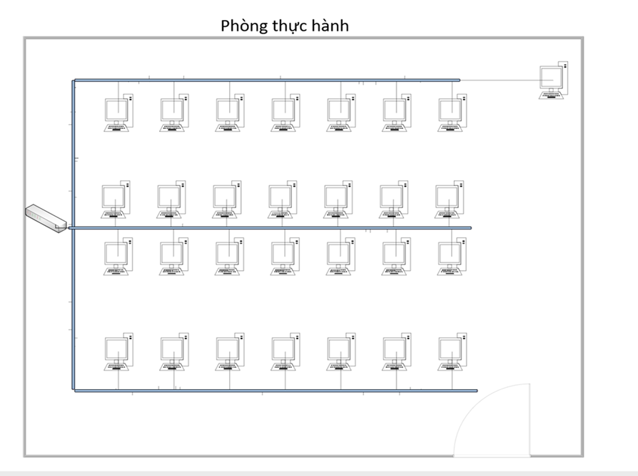
CHƯƠNG 3: TRIỂN KHAI THIẾT KẾ HỆ THỐNG MẠNG
Sơ đồ vật lý phòng thực hành

Slide 12
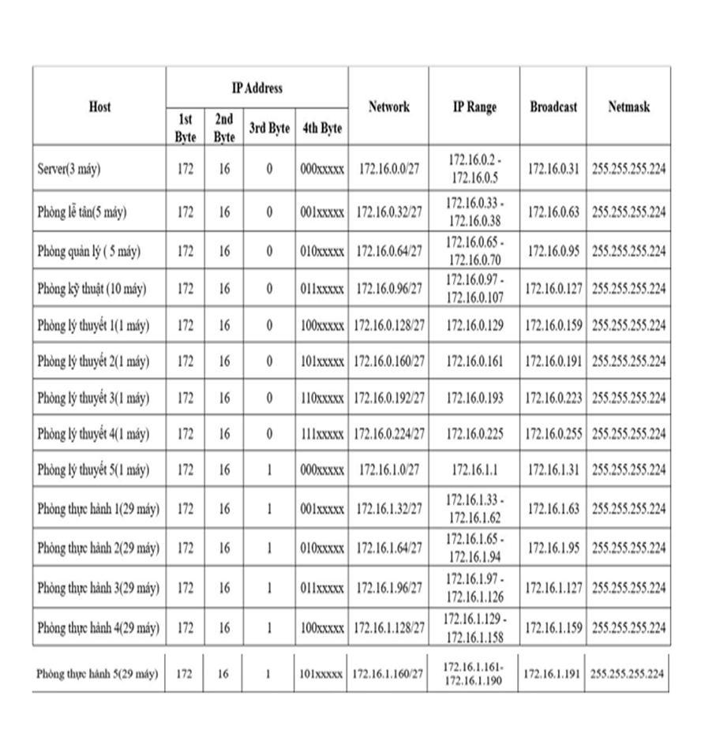
CHƯƠNG 3: TRIỂN KHAI THIẾT KẾ HỆ THỐNG MẠNG
Chia subnet cho trung tâm

Slide 13
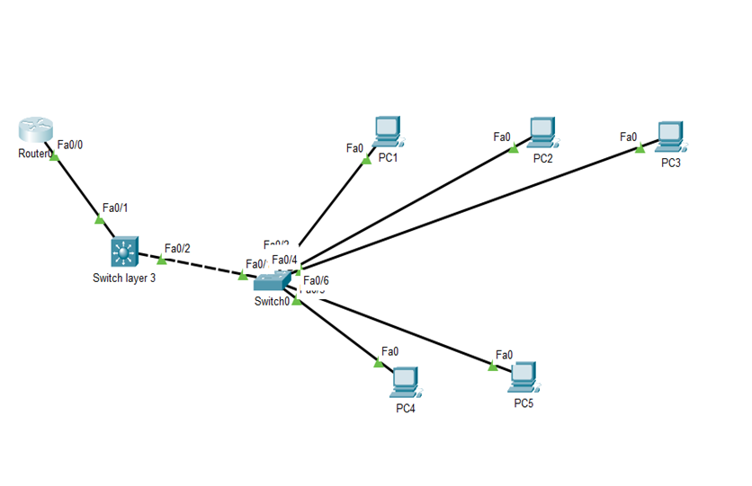
CHƯƠNG 3: TRIỂN KHAI THIẾT KẾ HỆ THỐNG MẠNG
2 Cấu hình hệ thống
Cấu hình phòng lễ tân

Slide 14
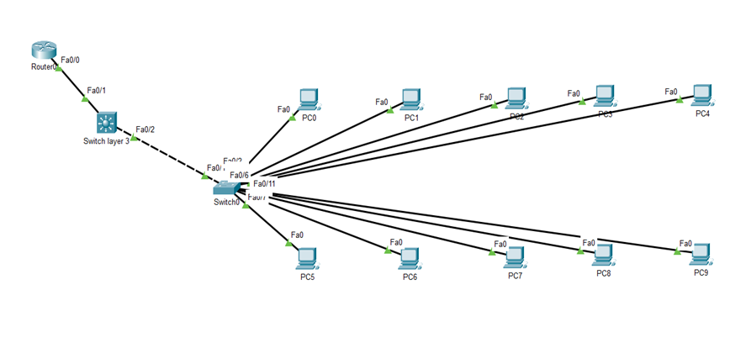
CHƯƠNG 3: TRIỂN KHAI THIẾT KẾ HỆ THỐNG MẠNG
2 Cấu hình hệ thống
Cấu hình phòng kỹ thuật

Slide 15
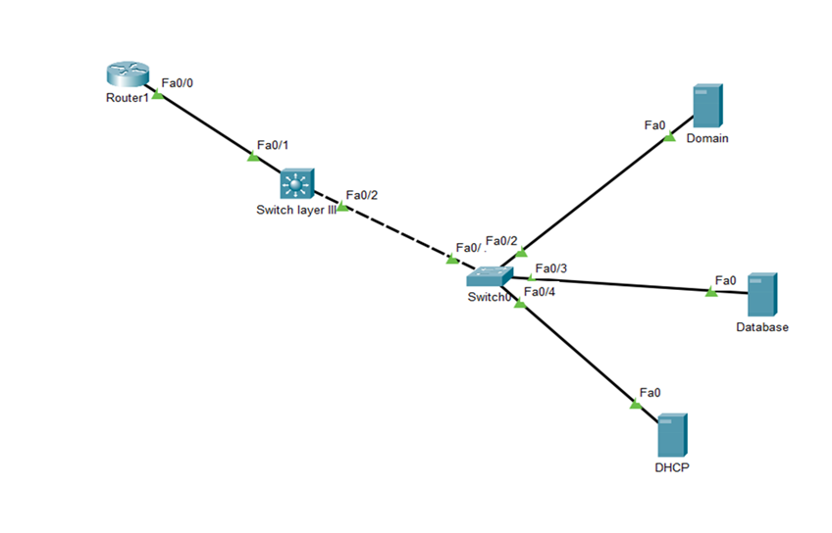
CHƯƠNG 3: TRIỂN KHAI THIẾT KẾ HỆ THỐNG MẠNG
2 Cấu hình hệ thống
Cấu hình phòng Server

Slide 16
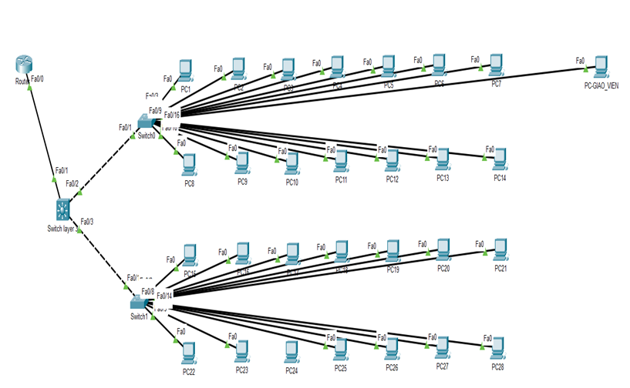
CHƯƠNG 3: TRIỂN KHAI THIẾT KẾ HỆ THỐNG MẠNG
2 Cấu hình hệ thống
Cấu hình phòng thực hành

Slide 17
CHƯƠNG 4: KẾT LUẬN
Kết quả đạt được
Về lý thuyết: tìm hiểu về mạng máy tính, mô hình OSI, đặc biệt về mạng LAN tìm hiểu các thiết bị mạng,...
Về thực hành: thiết kế hệ thống mạng LAN cho trung tâm tin học và mô phỏng được hệ thống này qua các sơ đồ logic, sơ đồ vật lý và trên phần mềm Packet tracer.
Hạn chế
Hệ thống mạng chưa được tối ưu

Slide 18

CẢM ƠN
QUÝ THẦY CÔ
ĐÃ LẮNG NGHE

